Slide 1
Θεωρία Σημάτων και Συστημάτων
ΠΑΝΕΠΙΣΤΗΜΙΟ ΔΥΤΙΚΗΣ ΜΑΚΕΔΟΝΙΑΣ
ΤΜΗΜΑ ΜΗΧΑΝΙΚΩΝ
ΠΛΗΡΟΦΟΡΙΚΗΣ & ΤΗΛΕΠΙΚΟΙΝΩΝΙΩΝ
Εισαγωγή
Μάθημα 1^{ο}
Δ.Γ. Τσαλικάκης

Slide 2
Σήματα και Συστήματα
• Οι διαφάνειες που θα παρουσιαστούν βασίζονται σε:
– Βιβλίο: Σήματα και Συστήματα, Μάργαρης
– Βιβλίο: Σήματα και Συστήματα στο Συνεχή Χρόνο, Ι. Γκαρούτσος
– Προσωπικές σημειώσεις του Δημήτρη Τσαλικάκη
– Σημειώσεις του Επίκουρου Καθηγητή Αθανασίου Νικολαΐδη
– Βιβλίο: Εισαγωγή στη Θεωρία Σημάτων και Συστημάτων, Σ.
Θεοδωρίδης, Κ. Μπερμπερίδης, Ε. Κοφίδης
– Στις σημειώσεις του Prof. Dennis Freeman, που παραδίδει στα πλαίσια του μαθήματος: Signals and Systems στο Electrical Engineering and Computer Science του ΜΙΤ την άνοιξη του 2012
– Προσωπικές σημειώσεις του συναδέλφου Θ. Ζυγκιρίδη
…Οι οποίοι έχουν ένα υπέροχο συγγραφικό έργο και μια εμπειρία στο χώρο
η οποία αξίζει να την μεταλαμπαδεύσω στους Φοιτητές μου… Φεβρουάριος 2013

Slide 3
Βιβλία
Τα βιβλία που υπάρχουν στην Σελίδα του «Εύδοξος» είναι τρία
Μάθημα [ΜΚ23]: ΘΕΩΡΙΑ ΣΗΜΑΤΩΝ ΚΑΙ ΣΥΣΤΗΜΑΤΩΝ
Εξάμηνο 4 - Εαρινό
Επιλογή Συγγραμμάτων
Βιβλίο [7657858]: ΕΙΣΑΓΩΓΗ ΣΤΗΝ ΑΝΑΛΥΣΗ ΣΗΜΑΤΟΣ , Θεόδωρος Αλεξόπουλος Επιλογή Συγγραμμάτων
Βιβλίο [12273250]: ΣΗΜΑΤΑ ΚΑΙ ΣΥΣΤΗΜΑΤΑ, Oppenheim / Willsky / Nawab Επιλογή Συγγραμμάτων
Βιβλίο [31326]: Εισαγωγή στη θεωρία σημάτων και συστημάτων, Θεοδωρίδης Σέργιος, Μπερμπερίδης Κώστας, Κοφίδης Λευτέρης

Slide 4
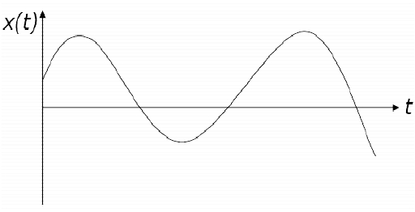
Εισαγωγή
Σήμα: Σύνολο τιμών φυσικής ποσότητας που μεταβάλλεται
Αναλογικό σήμα: εξαρτημένη και ανεξάρτητη μεταβλητή μεταβάλλονται σε συνεχές σύνολο τιμών
x(t): Σήμα συνεχούς χρόνου
x[n]: Σήμα διακριτού χρόνου
x[m,n]: Δισδιάστατο σήμα
Τα σήματα είναι συναρτήσεις (ακολουθίες) ανεξάρτητων μεταβλητών που μεταφέρουν πληροφορία

Slide 5
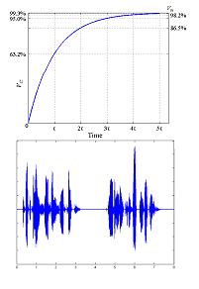
Διάφορα σήματα
Μονοδιάστατα σήματα: Μια ανεξάρτητη Μεταβλητή (συνήθως χρόνος–x(t) x[n])
– Ηλεκτρικά σήματα (τάση, ρεύμα σε κύκλωμα RC)
– Ακουστικά/Ηχητικά σήματα (φωνή)
Δισδιάστατα/ Πολυδιάστατα σήματα
– Εικόνες/Video (ανεξάρτητες μεταβλητές χώρος, χώρος και χρόνος)
• Ασπρόμαυρη εικόνα [2d, i(x,y)]
• Έγχρωμο Video [3x3d, i{r(x,y,t), g(x,y,t), b(x,y,t)}

Slide 6
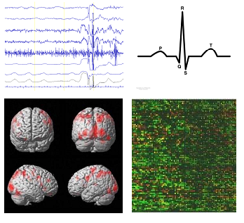
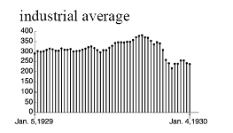
Παραδείγματα σημάτων
• Οικονομετρικά σήματα
(Χρηματιστηριακός δείκτης)
• Βιολογικά σήματα
(Εγκεφαλογράφημα, Καρδιο-γράφημα, μικροσυστοιχίες)

Slide 7
Κατηγορίες Σημάτων
Σήματα συνεχούς χρόνου (Continuous Timesignals)‐
t:συνεχήςμεταβλητή x(t),
t: συνεχής μεταβλητή
– Συνεχούς πλάτους (Αναλογικά)
– Διακριτού πλάτους
Σήματα διακριτού χρόνου–Discrete Time
signals‐x[n]ή x[nT] n:ακέραιοςαριθμός signals x[n] ή x[nT], n: ακέραιος αριθμός
– Συνεχούς πλάτους
– Διακριτού πλάτους (Ψηφιακά)
• Τα περισσότερα φυσικά σήματα είναι
αναλογικά
• Η αναπαράσταση ενός σήματος στον
υπολογιστή γίνεται ψηφιακά

Slide 8
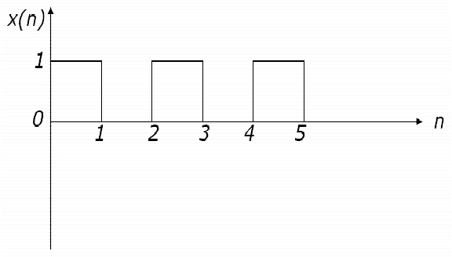
Εισαγωγή
Ψηφιακό σήμα: εξαρτημένη και ανεξάρτητη μεταβλητή μεταβάλλονται σε διακριτό σύνολο τιμών

Slide 9
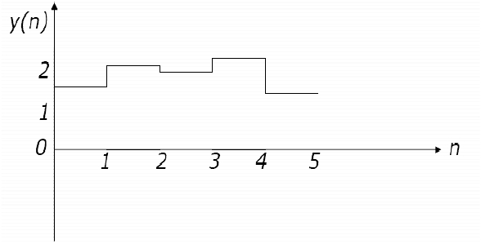
Εισαγωγή
Σήμα διακριτού χρόνου: ανεξάρτητη μεταβλητή μεταβάλλεται σε διακριτό σύνολο τιμών αλλά εξαρτημένη μεταβλητή μεταβάλλεται σε συνεχές σύνολο τιμών

Slide 10
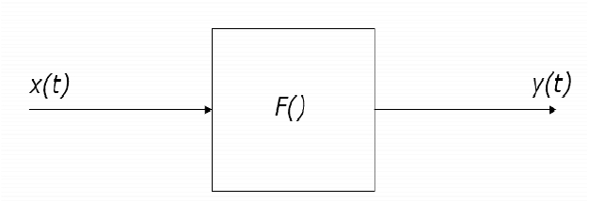
Εισαγωγή
Σύστημα: οντότητα που μετατρέπει ένα σήμα σε άλλο
Είδη συστημάτων: αναλογικά, διακριτού χρόνου, ψηφιακά, υβριδικά

Slide 11
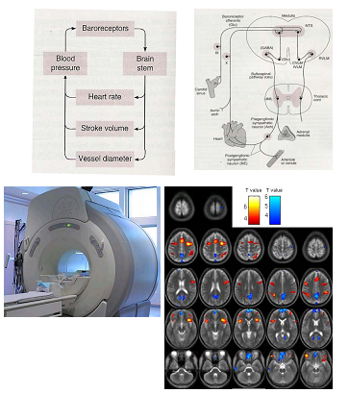
Βιολογικά Συστήματα
Φυσιολογικά/ Βιολογικά ή άλλα συστήματα,
Σύστημα ρύθμισης πίεσης στον ανθρώπινο οργανισμό
Πολλά συστήματα που συναντάμε στη φύση μπορούν να αναλυθούν σε απλούστερα υποσυστήματα
Ακόμη και εξαιρετικά πολύπλοκα βιολογικά φαινόμενα (π.χ. η λειτου-ργία του εγκεφάλου) μπορούν να μελετηθούν με βάση τη θεωρία σημάτων και συστημάτων!

Slide 12
Αιτιατά και Μη-Αιτιατά Συστήματα
Αιτιατό: Ένα σύστημα λέγεται αιτιατό όταν το σήμα εξόδου y(t) εξαρτάται από τις τιμές του σήματος εισόδου στην παρούσα, t, και προηγούμενες χρονικές στιγμές. Οι μεταβολές στην έξοδο (αποτέλεσμα) ενός συστήματος έπονται των μεταβολών που επιτελούνται στην είσοδο (αιτία).
Μη-Αιτιατό: Όταν η έξοδος του συστήματος εξαρτάται και από μελλοντικές τιμές της εισόδου, το σύστημα καλείται μη-αιτιατό. Ένα μη-αιτιατό σύστημα δεν μπορεί να λειτουργήσει σε πραγματικό χρόνο (real time).

Slide 13
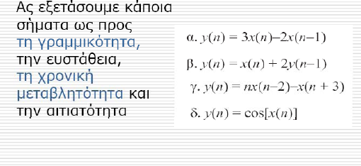
Αιτιατά και Μη-Αιτιατά Συστήματα

Slide 14
Κατηγορίες Συστημάτων
Γραμμικό:
F[a 1x1(t) + a 2 x 2 (t)] = a 1F[x 1(t)]+ a 2 F [x 2 (t)]
Μη-γραμμικό: δεν ισχύει η παραπάνω σχέση
Συγκεκριμένα, εάν η είσοδος του συστήματος, το οποίο αρχικά βρισκόταν σε ηρεμία αποτελείται από ένα γραμμικό συνδυασμό σημάτων, τότε η έξοδος του συστήματος (απόκριση) θα ισούται με το γραμμικό συνδυασμό των αποκρίσεων των επιμέρους σημάτων, σαν αυτά να είχαν εφαρμοσθεί το καθένα χωριστά.

Slide 15
Κατηγορίες Συστημάτων
Χρονικά αμετάβλητο:
Χρονικά μεταβαλλόμενο:
δεν ισχύει η παραπάνω
σχέση
Οι χρονικές ολισθήσεις του σήματος εισόδου x(t) μεταφράζονται σε αντίστοιχες χρονικές ολισθήσεις στην έξοδο y(t).
Η χρονική ολίσθηση στην είσοδο μπορεί να οδηγήσει σε εντελώς διαφορετική έξοδο.

Slide 16
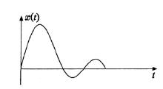
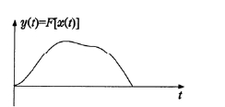
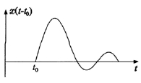
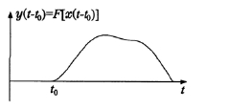
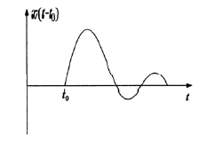
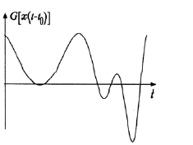
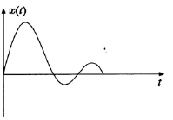
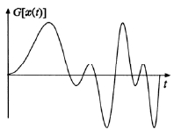
Χρονικά αμετάβλητο και χρονικά
μεταβαλλόμενο σύστημα
(α)
(β)
Παραδείγματα εισόδου και εξόδου γραμμικού (α) χρονικά αμετάβλητου και
(β) χρονικά μεταβαλλόμενου συστήματος

Slide 17
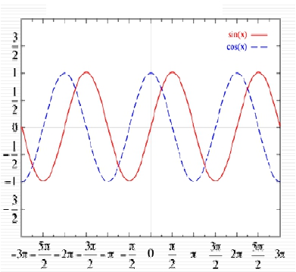
Ειδικές περιπτώσεις σημάτων
Περιοδικά σήματα:
x(t)= x(t +T), για κάθε t που ανήκει στο R
όπου Τ η (βασική περίοδος του σήματος)
Παράδειγμα:
Ημιτονοειδές σήμα
x(t)= Asin(Ωt +θ)

Slide 18
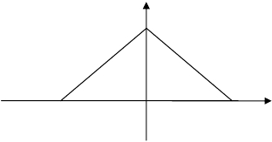
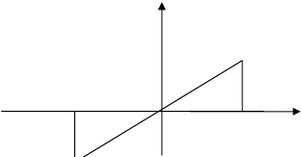
Άρτιο και Περιττό Σήμα
Άρτιο σήμα: Ένα σήμα x(t) είναι
άρτιο, όταν ισχύει x(-t)=x(t).
Η γραφική παράσταση ενός άρτιου
σήματος παρουσιάζει συμμετρία ως
προς τον κατακόρυφο άξονα.
x(t)
0
-T0
T0 t
Περιττό σήμα: Ένα σήμα x(t) είναι
περιττό, όταν ισχύει x(-t)= -x(t).
Η γραφική παράσταση ενός
περιττού σήματος παρουσιάζει
συμμετρία ως προς την αρχή των
αξόνων.
x(t)
0
-T
T
t

Slide 19
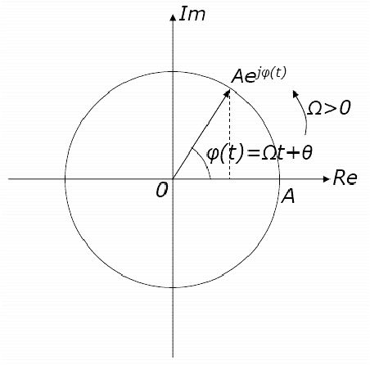
Ειδικές περιπτώσεις σημάτων
Παράδειγμα:
Μιγαδικό εκθετικό σήμα

Slide 20
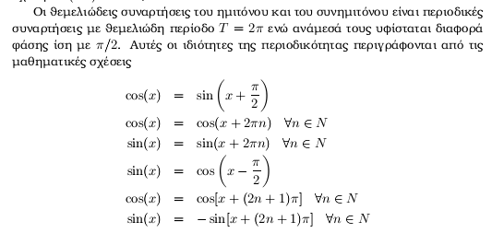
Μιγαδικό εκθετικό σήμα

Slide 21
Μιγαδικό εκθετικό σήμα
Να δείξετε ότι είναι περιοδικά και ποια είναι η θεμελιώδη περίοδος
$e^{−iωt}$=cos(ωt) -jsin(ωt)
$e^{iωt}$=cos(ωt) +jsin(ωt)
$e^{iω(t+Τ)}$=…
cos(ωΤ) +jsin(ωΤ)=1+j0
ωΤ=2κπ, κ ανήκει Ζ, χωρίς το μηδέν
θεμελιώδη περίοδος
Τ₀=$\frac{2π}{\left|ω\right|}$

Slide 22
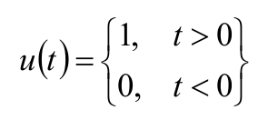
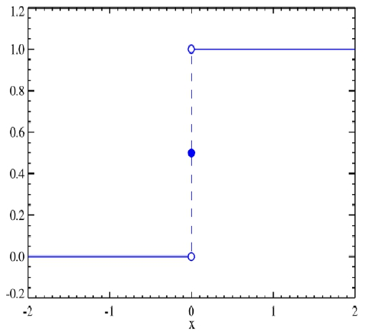
Ειδικές περιπτώσεις σημάτων
Μοναδιαία βηματική συνάρτηση

Slide 23
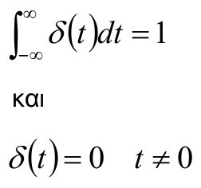
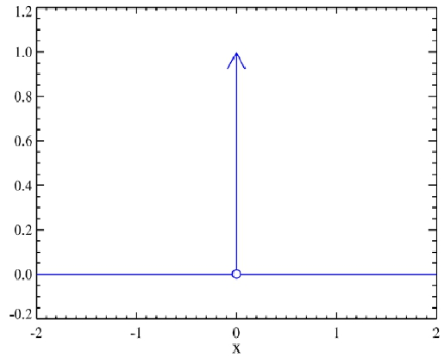
Ειδικές περιπτώσεις σημάτων
Κρουστική συνάρτηση:

Slide 24
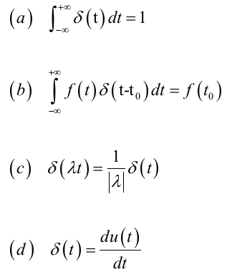
Ιδιότητες Κρουστικής Συνάρτησης
(όπου f(t) συνεχής συνάρτηση στο t0)
(λ σταθερή, λ≠0)

Slide 25
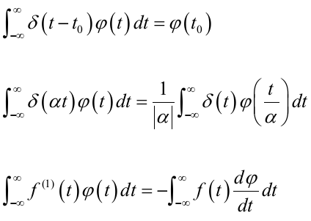
Ειδικές περιπτώσεις σημάτων
Για κάθε συνάρτηση που
είναι παραγωγίσιμη και
περιορισμένης έκτασης
(δηλαδή φ(t) = 0, |t| > t0), ή
τείνει στο μηδέν
αρκούντως γρήγορα.
Ο ορισμός αυτός είναι
αυθαίρετος αλλά
υιοθετείται ώστε να
υπάρχει συμβατότητα με
αντίστοιχες ιδιότητες των
συνήθων συναρτήσεων.

Slide 26
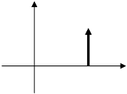
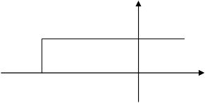
Μετατόπιση Σήματος στον Χρόνο
Άν f(t) είναι ένα οποιοδήποτε σήμα και t0 είναι θετική σταθερά, τότε:
– Το σήμα f(t-t0) είναι μετατοπισμένο κατά t0 προς τα θετικά t σε
σχέση με το f(t).
– Το σήμα f(t+t0) είναι μετατοπισμένο κατά t0 προς τ’ αρνητικά t σε
σχέση με το f(t)
Έτσι, για παράδειγμα, το σήμα δ(t-3) μπορεί να
δ(t-3)
προκύψει από μετατόπιση του σήματος δ(t) κατά 3 προς
τα θετικά t. Η γραφική παράσταση φαίνεται στο διπλανό
σχήμα. Είναι:
0
3
t
u(t+2)
Το σήμα u(t+2) μπορεί να προκύψει από το μοναδιαίο
βηματικό σήμα u(t) με μετατόπιση κατά 2 προς τα
αρνητικά του άξονα t.
-2
0
t

Slide 27
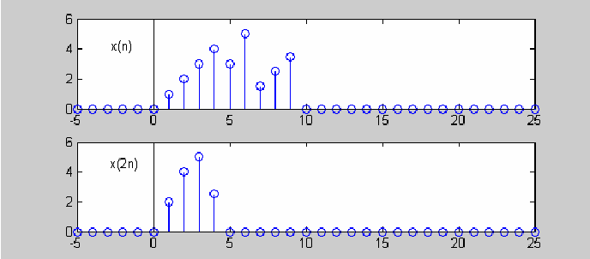
Κλιμάκωση
Κλιμάκωση υφίσταται ένα σήμα αν f(n)=Μn ή f(n)=n/Μ, όπου Μ ακέραιος. Στην
πρώτη περίπτωση το διακριτό σήμα λέμε ότι υπέστη υποδειγματοληψία και στη δεύτερη υπερδειγματοληψία.
Κατά την υποδειγματοληψία προκύπτει το σήμα
y(n)=x(Mn) και κατά την υπερδειγματοληψία το σήμα y(n)=x(n/Μ)

Slide 28
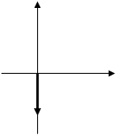
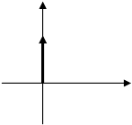
Ασκήσεις
Να σχεδιαστούν τα παρακάτω σήματα
Λύσεις
i. Το σήμα ‐δ(t) προκύπτει από τη μοναδιαία ώθηση δ(t) με
-δ(t)
πολλαπλασιασμό επί τον αριθμό (‐1). Το σήμα ‐δ(t)
φαίνεται σχεδιασμένο στο διπλανό σχήμα.
0
ii. Σύμφωνα με την ιδιότητα της μοναδιαίας ώθησης:
t
δ(-t)
με λ=‐1, προκύπτει αμέσως ότι είναι δ(‐t)= δ(t).
Έτσι έχουμε το διπλανό σχήμα.
Το σήμα δ(‐t) είναι ένα άρτιο σήμα
0
t

Slide 29
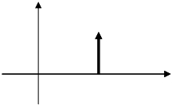
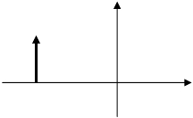
Ασκήσεις
(iii) δ(t-1)
(iv) δ(t+4)
III.
Το σήμα δ(t-1) προκύπτει από το σήμα
δ(t-1)
δ(t) με μετατόπιση προς τα θετικά t κατά
1, όπως φαίνεται στο διπλανό σχήμα
Το σήμα δ(t+4) προκύπτει από το σήμα
δ(t) με μετατόπιση προς τα αρνητικά t
0
1
t
IV.
δ(t+4)
κατά 4, όπως φαίνεται στο διπλανό
σχήμα.
0
-4
t

Slide 30
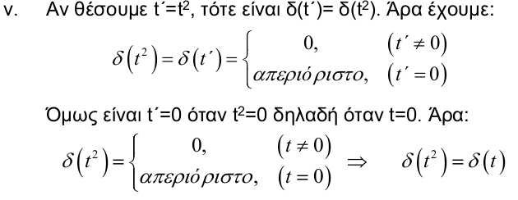
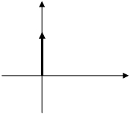
Ασκήσεις
(v) δ(t2)
δ(t2)
Άρα η γραφική παράσταση του σήματος δ(t²)
συμπίπτει με τη γραφική παράσταση του
σήματος δ(t) και φαίνεται στο διπλανό σχήμα
0
t

Slide 31
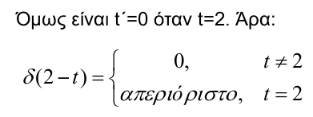
Ασκήσεις
(vi) δ(2-t)
VI.
Με t΄=2-t έχουμε δ(2-t)=δ(t΄). Έτσι είναι:
δ(2-t)
και η σχεδίαση φαίνεται στο διπλανό σχήμα.
0
2
t

Slide 32
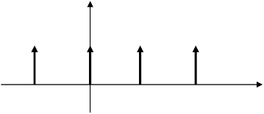
(vii) δ(sint)
Ασκήσεις
viii.
Με t΄=sint έχουμε δ(t΄). Άρα είναι:
Όμως είναι t΄=0 όταν sint=0, δηλαδή όταν t=κπ, όπου κ=0, ±1, ±2,...
Άρα έχουμε:
δ(sint)
Γραφική παράσταση
-π
0
π
2π
t

Slide 33
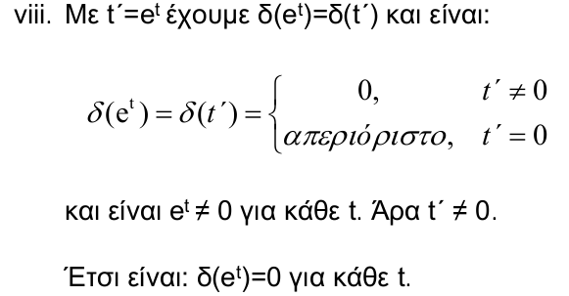
(viii) δ(e^{t})
Ασκήσεις

Slide 34
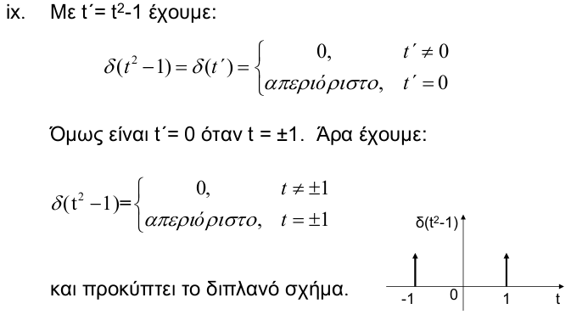
Ασκήσεις

Slide 35
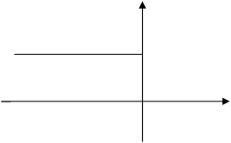
Ασκήσεις
Να σχεδιαστούν τα παρακάτω σήματα
(i) u(-t),
(ii) r(-t),
(iii) u(t+2),
(iv) u(2t+1),
(v) u(-t+3)
Λύσεις
i.
Αν θέσουμε t΄ = -t, έχουμε:
(1)
u(-t)
0
1
Η γραφική παράσταση φαίνεται στο σχήμα.
t

Slide 36
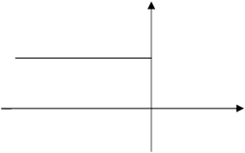
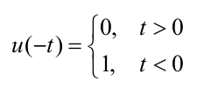
Ασκήσεις
(i) u(-t) (συνέχεια)
u(-t)
0
i.
1
t
Παρατηρούμε ότι η γραφική παράσταση της u(-t) είναι
συμμετρική της u(t) ως προς τον κατακόρυφο άξονα.
Σημείωση: Η πράξη αυτή, όπου όταν στον τύπο του
σχήματος x(t) θέτουμε όπου t το -t, είναι γνωστή ως αντιστροφή.
Το σήμα x(-t) έχει γραφική παράσταση η οποία είναι συμμετρική
της γραφικής παράστασης x(t) ως προς τον κατακόρυφο άξονα.

Slide 37
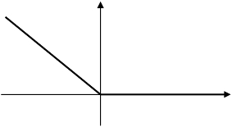
(ii) r(-t)
Ασκήσεις
ii.
Αν θέσουμε -t = t΄, έχουμε:
Η σχεδίαση φαίνεται στο παρακάτω σχήμα.
Είναι προφανές ότι το σήμα r(-t) προέρχεται από αντιστροφή του σήματος r(t)
r(-t)
0
t

Slide 38
(iii) u(t+2)
Ασκήσεις
iii.
Βεβαίως, μπορούμε να εργασθούμε θέτοντας t΄= t+2.
Μπορούμε όμως να γράψουμε:
u(t+2) = u[t-(-2)]
Άρα το σήμα u(t+2) προέρχεται από το μοναδιαίο
βηματικό σήμα u(t) με μετατόπιση προς τα αρνητικά t
κατά 2.
u(t+2)
-2
0
t

Slide 39
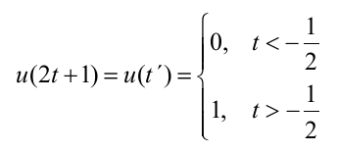
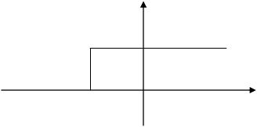
(iv) u(2t+1)
Ασκήσεις
iv.
Αν θέσουμε t΄= 2t+1 έχουμε:
Όμως, με t΄= 2t+1, είναι [t΄<0 για t<-1/2], ενώ είναι [t΄>0 για t>-1/2].
Άρα είναι:
u(2t+1)
0
1
-1/2
t

Slide 40
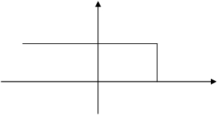
(v) u(-t+3)
Ασκήσεις
v.
Θέτουμε t΄ = -t+3 και έχουμε:
Όμως με t΄= -t+3 είναι [t΄<0 για -t+3<0, δηλαδή t>3] και
[t΄>0 για -t+3>0, δηλαδή t<3].
Άρα έχουμε τη γραφική παράσταση του σήματος.
u(-t+3)
Παρατήρηση: Το σήμα u(-t+3) μπορεί να προέλθει από το μοναδιαίο βηματικό σήμα u(t), με αντιστροφή, οπότε προκύπτει το σήμα u(-t) και στη συνέχεια μετατόπιση κατά +3, δηλαδή θέτοντας στο u(-t) όπου t το t-3.
1
0
3
t

Slide 41
Ασκήσεις Προς επίλυση
2.
3.

